Slide 1
UNIVERSITE DE M'SILA
Techniques de fabrication conventionnelles et avancées
Par. Mechta.A

Slide 2
Chapitre 02
III) OBTENTION PAR DÉFORMATION

Slide 3
l’obtention par déformation: Consiste à déformer plastiquement le matériau jusqu'à obtention de la forme désirée. Une déformation plastique est une déformation permanente du matériau.

Slide 4
III.1) Extrusion (ou filage)
Principe de l’extrusion (appelée aussi filage pour les métaux) : Un matériau chauffé et compressé est contraint de traverser une filière ayant la section de la pièce à obtenir.
Cette technique permet d’obtenir en continu un produit pouvant être très long (barre, tube, profilé, tôle…).

Slide 5
Avantages :
Meilleure précision que le matriçage ou l’estampage ;
Bons états de surface ;
- Sections des profilés pouvant être creux et très complexes.
Inconvénients :
- Nécessite beaucoup d’énergie (travail à chaud) ;
- Formes limitées à des « extrusions ».

Slide 6
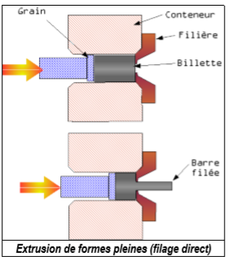

Slide 7
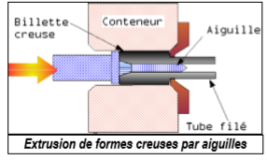

Slide 8
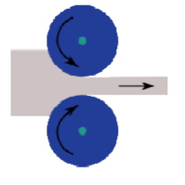
III.2) Laminage
Principe: Le matériau est déformé par compression continue au passage entre deux cylindres tournant dans des sens opposés appelés laminoirs. Le laminage peut s’effectuer à froid ou à chaud.
Les laminoirs sont souvent utilisés les uns à la suite des autres afin de réduire progressivement l’épaisseur des profilés.
La plupart des tôles plates brutes sont obtenues par laminage.

Slide 9
III.3) Forgeage libre
Le forgeage est l'ensemble des techniques permettant d'obtenir une pièce mécanique en appliquant une force importante sur un matériau, à froid ou à chaud, afin de le contraindre à épouser la forme voulue.
Principe du forgeage libre : Sous l’action d’une forte pression ou d’une succession de chocs, un bloc de métal chauffé (800 à 1200 °C) se déforme plastiquement vers les surfaces restées libres. Aucune matrice ne délimite la déformation du matériau, et la forme obtenue dépend fortement du savoir-faire de l’opérateur.
* L’opération peut s’effectuer avec un outillage manuel ou à l’aide d’un marteau-pilon ou d’une presse hydraulique.
*La forge libre permet d'obtenir des ébauches ou des pièces brutes, et n’est pas adapté au travail en série.

Slide 10
Avantages :
- Pas d’outillage spécialisé selon la pièce à obtenir ;
Les pièces forgées ont une résistance mécanique supérieure aux mêmes pièces usinées, du fait du fibrage de la pièce consécutif au forgeage.
Inconvénients :
Nécessite beaucoup d’énergie (métal chauffé) ;
- La précision est médiocre.

Slide 11
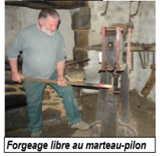
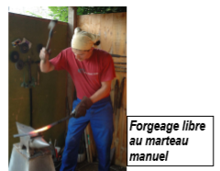

Slide 12
III.4) Estampage et matriçage
L’estampage est le forgeage mécanique des aciers, tandis que le matriçage est le forgeage mécanique des métaux non ferreux.
Principe : Un lopin de métal chauffé et calibré (avec des dimensions précises) se déforme pour remplir les deux demi-empreintes de deux matrices appliquées l’une contre l’autre sous l’action d’une forte pression ou d’une série de chocs.
L’estampage et le matriçage sont adaptés à une production en série.

Slide 13
Avantages :
- Les mêmes que pour le forgeage libre, avec plus de rapidité et une meilleure précision.
Inconvénients :
Nécessite beaucoup d’énergie (travail à chaud) ;
- Prix de revient élevé des matrices rapidement « usées ».

Slide 14
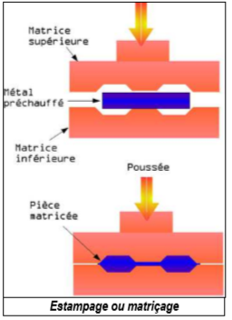

Slide 15
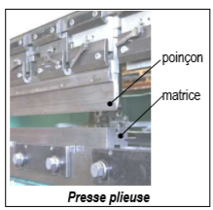
III.5) Pliage
Le pliage est une déformation permanente effectuée à froid sur une tôle plane. La surface obtenue présente des plis rectilignes et est développable (c’est-à-dire applicable sur un plan par dépliage).

Slide 16
Avantages :
- Outillage simple : presses hydrauliques avec différents poinçons et matrices.
Inconvénients :
Ressaut élastique résiduel difficile à prévoir ;
- Longueur de pliage limitée.

Slide 17
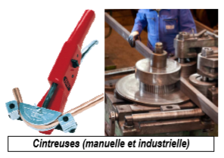
III.6) Cintrage
Le cintrage est la déformation à froid d'un tube ou d'une barre, suivant un rayon et un angle donnés (opération effectuée avec une cintreuse). On peut obtenir un cintrage approximatif en effectuant plusieurs petits pliages rapprochés les uns des autres.

Slide 18
III.7) Profilage à froid
Principe : Une tôle plane (feuillard), introduite entre les galets tournants d’une machine à profiler, subit des déformations progressives qui l’amènent à la forme finale désirée, sans que soit modifiée son épaisseur initiale.
Ce procédé est adapté aux grandes séries.
Avantages :
Longueur de profilé non limitée ;
- Procédé rapide et productif (possibilité de découpe en vol).

Slide 19
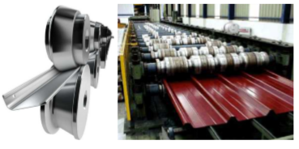

Slide 20
III.8) Emboutissage
Principe : L’emboutissage est la déformation à froid d’une tôle plane en une forme creuse non développable (cf. pliage). La tôle est déformée entre un poinçon mobile et une matrice fixe, le serre-flan évitant la formation des plis. L’opération ne doit pas entraîner de variation sensible de l’épaisseur de la tôle.
L’outillage est spécifique à la forme de la pièce à obtenir, et le seuil de rentabilité exige donc une production en série.

Slide 21
